Slide 1
Klimatska obilježja Azije
Priredio Marko Vladić

Slide 2
1. Koji tip klime prevladava oko glavnog grada Iraka – Bagdada?
Pustinjska
Savanska
Stepska

Slide 3
TOČAN ODGOVOR!

Slide 4
NETOČAN ODGOVOR!

Slide 5
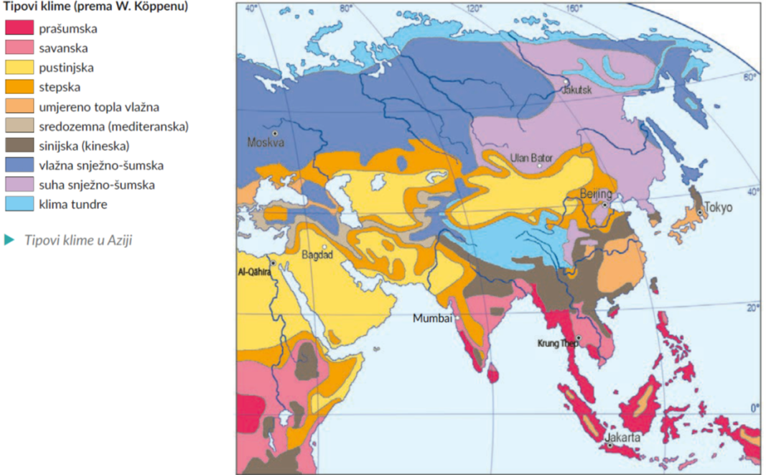
2. Osim na sjeveru, klima tundre se javlja na području kojeg planinskog lanca?
Himalaja
Kavkaz
Tien Shen

Slide 6
TOČAN ODGOVOR!

Slide 7
NETOČAN ODGOVOR!

Slide 8
3. Koji klimatski dijagram pokazuje prostor Singapura? Kao pomoć iskoristi kartu s desne strane.

Slide 9
TOČAN ODGOVOR!

Slide 10
NETOČAN ODGOVOR!

Slide 11
4. Koja od prikazanih slika pokazuje stepski prostor?

Slide 12
TOČAN ODGOVOR!

Slide 13
NETOČAN ODGOVOR!

Slide 14
5. Koji tip monsuna je prikazan na slici?
Proljetni
Ljetni
Zimski

Slide 15
TOČAN ODGOVOR!

Slide 16
NETOČAN ODGOVOR!

Slide 17

ČESTITAM!!!

